Slide 1

平面电磁波
主讲教师：马力

Slide 2

6.1 正弦电磁场的复数表示方法
1、电磁场量的复数形式
讨论时变电磁场，在实际问题中最常见的是正弦电磁场（用正弦或余弦函数表示），非正弦电磁场（例如脉冲波，方波）也可以用傅立叶分析的方法分解为正弦电磁场的迭加，例如
n =1是基波，n≠1表示各次谐波。研究正弦电磁场，常用复数形式，例如*

Slide 3
用复数表示，以E_{x}分量为例
其中
称为x分量的复振幅。
同理可以写出y分量的复振幅和z分量的复振幅
其中
称为矢量复振幅。复数形式中常略去Re，所以

Slide 4
2、复数场量对时间的微分、积分运算
可以看出复数场量对时间的一阶导数等于乘jω，对时间的二阶导数等于乘上-ω²，对时间的积分等于乘上1/jω，这样就大大简化了运算过程。

Slide 5
3、麦克斯韦方程组的复数形式
把 中的电磁场量都改写为复数形式
为了书写方便，可以略去下标m，上式可以写为
同理可以写出麦克斯韦方程组中其它几个方程的的复数形式*
电流连续性方程 的复数形式为

Slide 6
例题6.1 把 改写成复数形式*。
解：
所以矢量复振幅为*

Slide 7
例题6.2 把 改写成瞬时形式*。
解：
所以瞬时形式为

Slide 8
6.2 平均坡印廷矢量
正弦电磁场的瞬时形式为
瞬时形式的坡印亭矢量为
先计算平均坡印亭矢量的x分量

Slide 9
利用三角函数公式
其中

Slide 10
可以写为
同理可得

Slide 11
例题：计算沿一段长同轴线传输的功率，已知内外导体间的电压为U，横截面上的电流为I（U，I均为振幅值）。
解：⑴ 内、外导体是理想导体，介质无损耗（理想介质）
导体内：E＝0，H＝0，S＝0
介质内：设同轴线内导体单位长度的电荷为ρ_{l}，利用高斯定理可以求出介质内的电场强度为

Slide 12
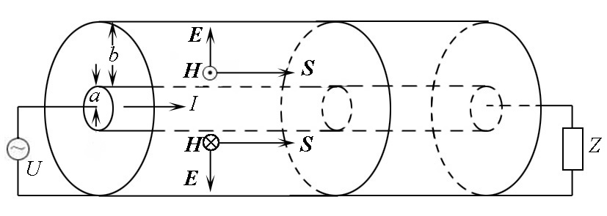
利用安培环路定理可以求出介质内的磁场强度为
介质内的坡印亭矢量为
方向如图所示。下面计算穿过介质横截面的功率
说明传输线传输的功率是通过导线周围的电磁场传输的，而不是沿导线内传输的

Slide 13
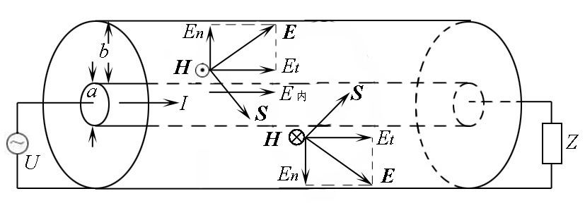
⑵ 若内、外导体是非理想导体
非理想导体的电导率σ是有限值，所以导线内E_{内}≠0，由边界条件，介质内电场强度的切向分量与导体内的电场强度相等。除此之外，由于内、外导体之间的电位差，介质内还存在电场强度的法向分量，总的电场强度为
如图。介质内的磁场强度仍为
介质内的坡印亭矢量为*

Slide 14
流入内导体的功率为
内导体表面处电场强度的切向分量可以用下面的方法求出
代入可以得到
流入内导体的功率正好等于该段导体内消耗的焦耳热功率。所以导体为非理想导体时，同轴线内一部分能量沿导体传送，一部分能量被导线吸收，转化为焦耳热。

Slide 15
6．3 理想介质中的均匀平面波
6.3.1 电磁波传播的基本方程
1． 麦克斯韦方程组
讨论电磁波的传播，理想介质中是无源区，J＝0，ρ＝0，麦克斯韦方程为*

Slide 16
复数形式为
2．波动方程

Slide 17
上式可以写为
同理可以导出
这就是研究电磁波传播的波动方程，复数形式为
其中 ，k称为波数。

Slide 18
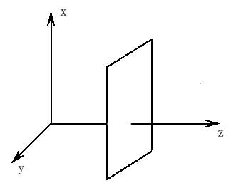
6.3.2 均匀平面电磁波
均匀平面电磁波是等相位面（波阵面）为平面，且在等相位面上振幅处处相等的电磁波。距离辐射远很远时，球面波、柱面波都可以看成是平面波，发射天线的远区也可以看成是平面波，所以研究均匀平面电磁波具有重要的意义。
1．波动方程
设一均匀平面波沿z轴传播，等相位面平行于xy平面。在同一等相位面上，场强处处相等（即E、H与x、y无关），所以
设E沿x方向，即

Slide 19
由
可以得到
所以波动方程可以写为
复数形式为

Slide 20
2．E、H 的表达式
波动方程是一个二阶齐次常微分方程，它的解可以写为
其中 是复常数，含有初相位因子
由（6.26）式和 ，可以得到
把（6.37）式代入上式可得

Slide 21
取实部为
上式表示一列沿z轴正方向传播的均匀平面波，称为入射波。这列波由源点（z＝0）传到z点需要的时间
所以z点t时刻的相位就是波源在 时刻的相位*。

Slide 22
同理，式中的第二项 可以写为
上式表示沿z轴负方向传播的均匀平面波，称为反射波。在无限大均匀介质中没有反射波，可以写为
瞬时形式可以写为

Slide 23
3．均匀平面波的传播特性
⑴ 一些基本参数的意义及有关公式
常用的基本参数有角频率ω、周期T、频率f、波长λ 、相速度v和波数k，常用的公式为
在自由空间中（例如真空）相速度为

Slide 24
(2) 波阻抗
波阻抗定义为电场与磁场之比，利用
所以波阻抗的表达式为
其中μ的单位是伏·秒／米·安，ε的单位是安·秒／米·伏，很容易验证波阻抗η的单位是Ω，具有电阻的量纲。对于自由空间（例如真空）

Slide 25
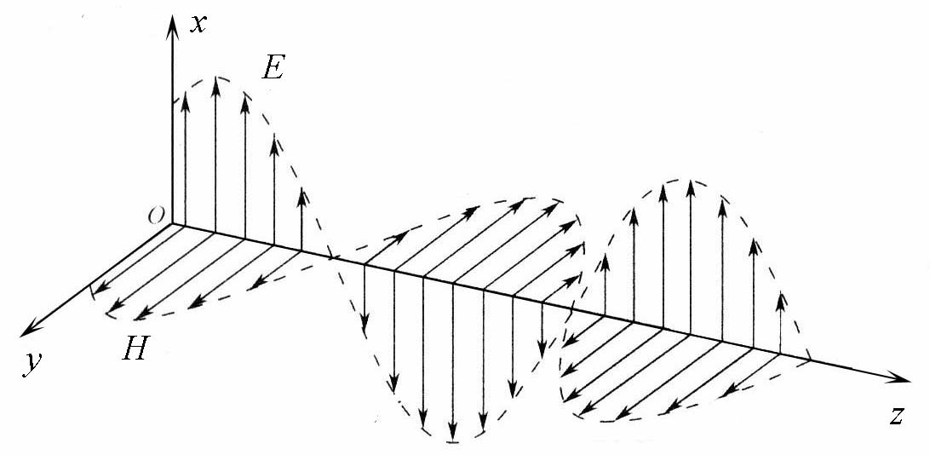
⑶ E 和H 都垂直于传播方向
对于均匀平面电磁波，电场E 和磁场H 都垂直于传播方向，E、H 和传播方向S 构成右手关系，这种波称为横电磁波，或TEM波。
⑷ E和H同频率，同相位
对于均匀平面电磁波，电场E和磁场H同频率，同相位。

Slide 26
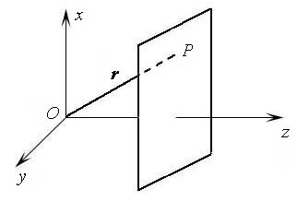
4．沿任意方向e_{n}传播的均匀平面波
沿z轴正方向传播的均匀平面波的表达式为
如图所示等相位面上任一点P（x，y，z）的矢径为
所以沿任意方向e_{n}传播的均匀平面波可以写为

Slide 27
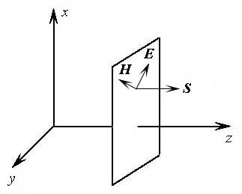
6.4 波的极化特性
波的极化描述在电磁波传播的过程中，E（H）的方向的变化。上节讨论中E只有x分量，H只有y分量是一个特例，选坐标时有意使x轴沿E方向。设信号沿z轴正方向传播，等相位面是xy平面。一般情况下，E、H在等相位面上有两个分量，如图所示，下面以E为例讨论。
1. 若E_{x}，E_{y}相位相同：
设初相位为0。在z＝0的等相位面上，

Slide 28
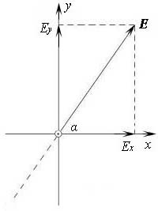
合场强的大小
合场强的方向用E与x轴的夹角表示
可以看出：E_{x}，E_{y}相位相同，合场强的大小随 t 变化，合场强的方向不变，电场矢量只在如图所示的一直线上变化，这种波称为线极化波。如果电场矢量只在水平方向上变化，称为水平极化波，如果电场矢量只在竖直方向上变化，称为垂直极化波。上一节设 ，就是沿x方向的线极化波。

Slide 29
2、若E_{x}，E_{y}相位相差π/2
(1) 若E_{x}和E_{y}振幅相等，E_{xm}＝E_{ym}＝E_{m}，在z＝0的等相位面上
合场强的大小
方向
∴ α＝ωt

Slide 30
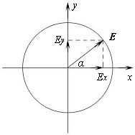
所以合场强大小不变， 方向以角速度ω 旋转，E 的端点的轨迹是一个圆，如图所示， 这种波称为圆极化波。可以导出
也可以看出的端点的轨迹是一个圆。
⑵ 若E_{x}和E_{y}振幅不相等，E_{xm}≠E_{ym}，
在z＝0的等相位面上
两式移项，平方相加得：

Slide 31
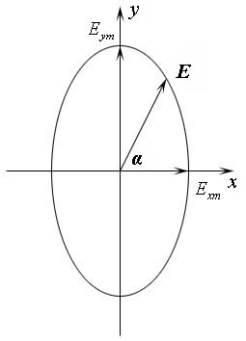
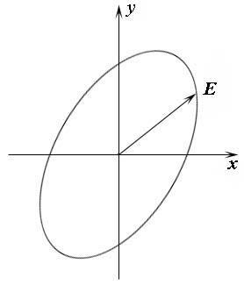
上式为椭圆方程，说明E的端点的轨迹是一个椭圆（如下图），这种波称为椭圆极化波。
若E_{x}和E_{y}的相位差 ，在z＝0的等相位面上
消去t 可得
也是一个椭圆方程，但与坐标轴斜交，如图所示，也是一种椭圆极化波*。

Slide 32
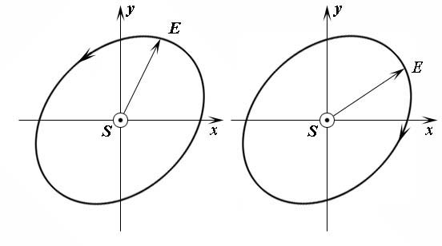
⑶ 电矢量E 的旋转方向
圆极化波和椭圆极化波根据电矢量E的旋转方向，又可以分为右旋极化波和左旋极化波。若E的旋转方向与传播方向成右手关系，称为右旋极化波；若E的旋转方向与传播方向成左手关系，称为左旋极化波，如图所示。

Slide 33
例题 试判断对于由（6－52）、（6－53）式表示的圆极化波电矢量E的旋转方向。
解：t＝0时*，
t＝T/4时，

Slide 34
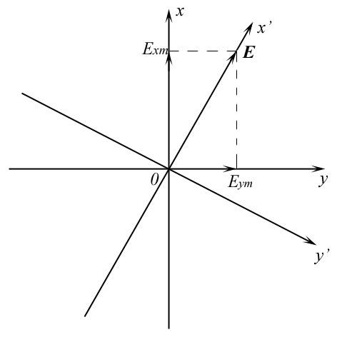
例题 试证明任一线极化波可以分解为两个幅度相等、旋转方向相反的圆极化波之和。
解：设线极化波为
如图所示。把坐标系旋转，使x轴与E重合，在新坐标系中，电场的表达式为
可以看出

Slide 35
所以可以写为
即可以写为两个幅度相等、旋转方向相反的圆极化波之和
其中
E₁是左旋极化波，E₂是右旋极化波。

Slide 36
更为一般地讲，任何形式的极化波都可以分解为两个相互正交的线极化波，也可以分解为两个旋转方向相反的圆极化波。换言之，用两个相互正交的线极化波或两个旋转方向相反的圆极化波可以构成任意形式的极化波，其表达式分别为
其中两个圆极化波的初相位差为

Slide 37
3．极化技术的应用
信号的接收必须考虑波的极化方式，例如中波广播信号的电场是与地面垂直的（磁场是水平的），一般称为垂直极化，因此收听者要得到最佳的收听效果，就应将天线调整到与电场平行的位置，即与大地垂直（若是磁性天线则应与磁场平行，即水平位置）。而电视信号的发射，其电场是与大地平行的，称为水平极化，电视接收天线应调整到与大地面平行的位置。飞机、火箭等飞行器在飞行的过程中其状态和位置在不断地改变，因此天线方位也在不断地改变，此时如用线极化信号通信，在某些情况下可能收不到信号，所以均采用圆极化天线。

Slide 38
6.5 损耗媒质中的均匀平面波
1．损耗媒质中电磁场的基本方程
⑴ 麦克斯韦方程
损耗媒质也称为导电媒质，电磁波在损耗媒质中传播时 ，麦克斯韦方程可以写为

Slide 39
⑵ 波动方程
对电场旋度表达式的两端取旋度，并利用全电流定律可得
利用矢量恒等式 和电场散度表达式，上式可以写为
同理可以导出

Slide 40
2．基本方程的复数形式——复介电常数
首先讨论麦克斯韦方程组的复数形式
定义 为导电媒质中的等效介电常数。
波动方程 的复数形式为

Slide 41
令 ，上式可以写为
同理可以写为
其中传播常数
可以看出：引入复介电常数ε_{c}以后，损耗媒质中的麦克斯韦方程组和波动方程与理想介质中的形式上相同(下页)，这就为研究损耗媒质中电磁波的传播创造了有利的条件。

Slide 42
理想介质中
损耗媒质中
麦克斯韦方程
波动方程
其中 ，
k称为波数。
其中传播常数

Slide 43
对于均匀平面波，设
可以写为
3．损耗媒质中E、H 的表达式
可以解出 ，不考虑反射波，所以
其中复常数 ，令 ，上式的瞬时形式可以写为

Slide 44
由 所以
令
显然
磁场的瞬时形式为

Slide 45
4． 导电媒质中电磁波的传播特性
⑴ 复介电常数
引入ε_{c}后，损耗媒质和理想介质中电磁场的基本方程形式上完全相同，所以解的形式也相同，这就为求解损耗媒质中的电磁场与电磁波问题提供了方便。复介电常数虚部与实部之比为
传导电流越大损耗越大，定义导电媒质的损耗角δ_{c}

Slide 46
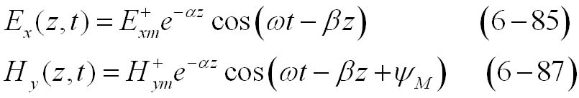
⑵ 传播常数
上式两边平方，令等式两边实部、虚部分别相等可以得到两个方程，求解可得
可以看出，在损耗媒质中电场和磁场的振幅按e^{-αz}随传播距离衰减，每传播单位长度(z＝1m)，衰减为原来的e^{-α}倍，所以α称为衰减常数, 单位是Np/m(奈培每米)。β表示相位随传播距离的变化量( e^{-jβz})，所以β称为相位常数，单位是rad/m（弧度每米）。

Slide 47
⑶ 波阻抗
由电场和磁场，可以导出损耗媒质中的波阻抗
波阻抗为复数，也说明电场和磁场相位不同。
由上式可以看出，损耗媒质中均匀平面波的电场和磁场在空间仍然相互垂直并且都垂直于传播方向，
但是存在相位差，如图所示。

Slide 48
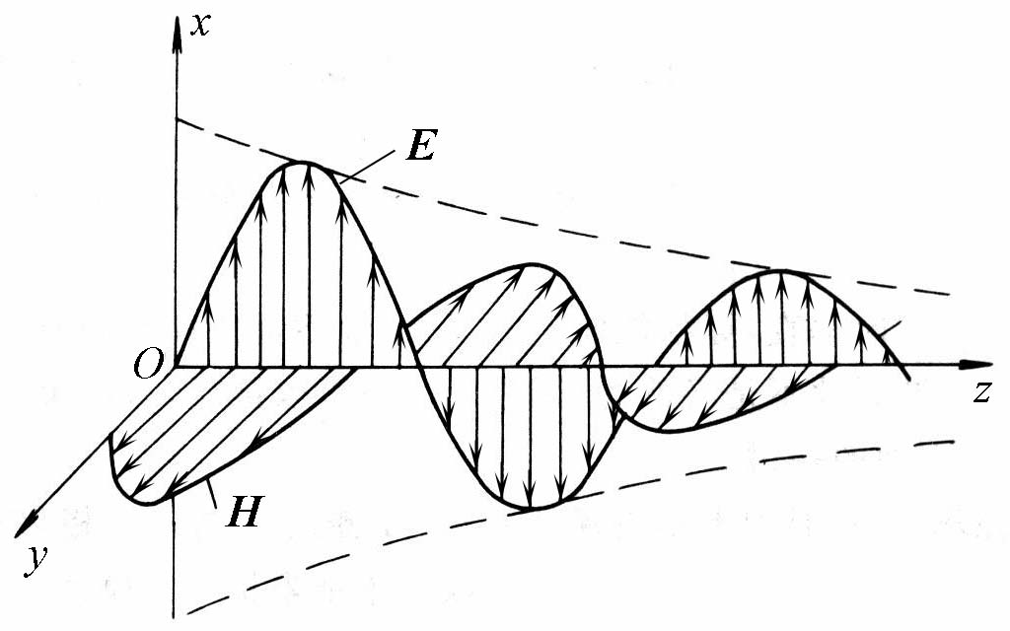
由上式可以看出，损耗媒质中均匀平面波的电场和磁场在空间仍然相互垂直并且都垂直于传播方向，
但是存在相位差，如图所示。

Slide 49
⑷ 相速度和波长
损耗媒质中均匀平面波的相速度和波长分别为
可以看出，在损耗媒质中均匀平面波的相速度随频率变化，这种现象称为色散效应。

Slide 50
5．弱导电媒质中的均匀平面波
导电媒质可以分为弱导电媒质、强导电媒质和一般的导电媒质。满足下面条件的是弱导电媒质
其物理意义是：传导电流远远小于位移电流。弱导电媒质的基本参数为
其中

Slide 51
其中
λ、v与理想介质中的的表达式相同。

Slide 52
6．强导电媒质中的均匀平面波
强导电媒质就是良导体，良导体条件为
其物理意义是：传导电流远远大于位移电流。
强导电媒质的基本参数

Slide 53
衰减常数和相位常数相等。波阻抗为
波长和相速度分别为

Slide 54
例题3.5.1 海水的电参数为μ=μ₀，ε=81ε₀，σ＝4 S/m 。
⑴ 求频率f＝1MHz和f＝100MHz的均匀平面波在海水中传播时的衰减常数、相位常数、波阻抗、相速和波长；
⑵ 已知f＝1MHz的均匀平面波在海水沿z轴正方向传播，设E=e_{x}E_{x}，振幅为1V/m，试写出电场和磁场的瞬时表达式E（z，t）和H（z，t）。
解：⑴ f＝1MHz时
此时海水是良导体，所以

Slide 56
f＝100MHz时，
此时海水是一般导体，所以

Slide 57
⑵ 设电场的初相位为0，f＝1MHz时电场强度的表达式为

Slide 58
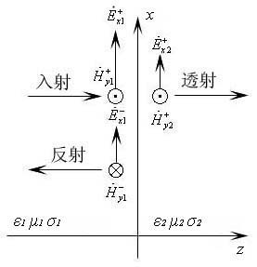
6.7.1 两种媒质分界面上的垂直入射
1． 入射波、反射波和透射波
入射波的电场和磁场分别为
反射波的电场和磁场分别为
透射波的电场和磁场分别为

Slide 59
2． 反射系数和透射系数
在介质1中电场的合场强为
磁场的合场强为
在介质2中的电场和磁场分别为
在两种介质的分界面上（z＝0）

Slide 60
2． 反射系数和透射系数
定义分界面处的反射系数为
分界面处的透射系数为
Γ与τ之间满足如下关系

Slide 61
3、分界面处（z＝0）透射的功率密度
上式第一项是入射波的功率密度，
第二项是反射波的功率密度。

Slide 62
6.7.2 理想导体表面的垂直入射
设均匀平面波由理想介质垂直入射到理想导体表面
理想介质
理想导体

Slide 63
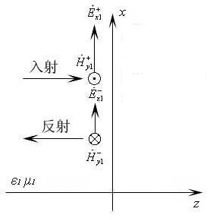
1．入射端的合场强
理想导体内电场为0，在分界面上(z＝0)
入射波和反射波分别为
理想介质中电场的合场强为
上式中，设电场的初相位为0，则理想介质中合场强的瞬时形式为

Slide 64
1．入射端的合场强
理想介质中磁场的合场强为
其瞬时形式为
场强的振幅是随z 做周期性变化的*

Slide 65
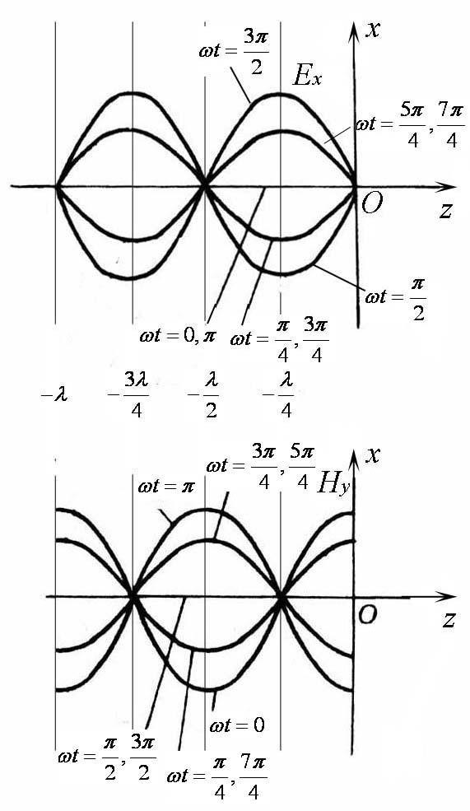
⑴ ，即
时*,n＝1，2，3……，电场的振幅最大，磁场的振幅为0。
⑵ ，即 时，电场的振幅为0，磁场的振幅最大*。
这种波称为驻波

Slide 66
相对于驻波，理想介质中的均匀平面波
称为等幅行波；
导电媒质中的均匀平面波
称为衰减行波
2． 导体表面的面电流密度

Slide 67
3． 驻波的能量和能流
t＝0时，w_{e}＝0，能量全部储存在磁场中；
t＝T／8时，
说明一部分磁场能量转化为电场能量；
t＝T／4时，w_{m}＝0，能量全部储存在电场中；
在t＝0～T／4，磁场能量转化为电场能量。

Slide 68
3． 驻波的能量和能流
驻波只有电场和磁场能量的交换，没有能量的传输。

Slide 69
例题6.7 一均匀平面波沿z轴由理想介质垂直入射在理想导体表面（z＝0），入射波的电场强度为
求z＜0区域内的E 和H。
解：入射波电场的复数形式为
在理想导体表面，反射系数Γ＝－1，所以反射波电场为
入射端总电场的x分量和y分量分别为

Slide 70
合场强为
由电场可以写出入射波磁场和反射波磁场
入射端总磁场的y 分量和x 分量分别为
合磁场为

Slide 71
4． 趋肤深度δ（透入深度）
电磁波从导体表面向内部传播，其值衰减到表面处值的1／e时进入导体内部的深度称为趋肤深度或透入深度，即
对于良导体，可得

Slide 72
例题6.8 铜的电参数为 ，对下列频率的电磁波求趋肤深度δ，⑴ 50Hz，⑵ 1MHz，⑶ 10GHz。
解：对于f＝50Hz、 f＝1MHz和f＝10GHz，
可以验证
所以，f＝50Hz时
f＝1MHz时
f＝10GHz时

Slide 73
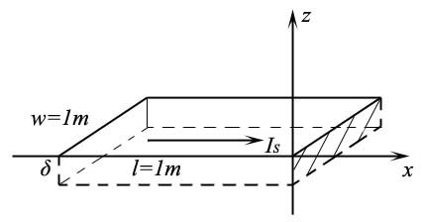
5． 表面电阻和导体的损耗
良导体的波阻抗可以写为
其中
其中R_{S}是每平方米导体表面（厚度为δ）的电阻，称为表面电阻；X_{S}是每平方米导体表面（厚度为δ）的电抗，称为表面电抗；

Slide 74
5． 表面电阻和导体的损耗
导体中的电流也在δ厚度以内流动，称为表面电流。由
表面电流密度的大小为
导体表面单位面积损耗的功率为

Slide 75
例题6.9 求直径φ＝2mm，长l＝1mm的裸铜线在频率分别为50Hz、1MHz、10GHz下呈现的电阻
解：已经计算出频率分别为50Hz、1MHz、10GHz时铜的趋肤深度δ分别为
f＝50Hz时，铜线的半径a＝1mm＜＜δ₁，可以认为电流在横截面上均匀分布，这段导线的电阻为
f＝1MHz时，趋肤深度δ₂＜＜a，电流只在电线表面流动，横截面为一环形，面积为

Slide 76
f＝10GHz时，趋肤深度δ₃＜＜a，环形横截面的面积为
这段导线的电阻为
可以看出，不同频率时这段导线的电阻差别很大。

Slide 77
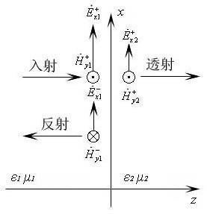
6.7.3 两种理想介质界面的反射，驻波比
传播常数
1． 入射端的合场强
入射端即有行波成分，也有驻波成分，称为行驻波

Slide 78
2． 入端阻抗
定义任意点z处的反射系数
其中Γ是分界面处（z＝0）的反射系数
定义入射端任一点处的入端阻抗为
在均匀媒质中，没有介质分界面，

Slide 79
3． 驻波比
入射波和反射波相位相同处，振幅相加
入射波和反射波相位相反处，振幅相减
定义驻波比

Slide 80
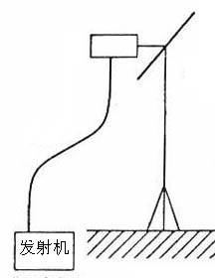
应用举例1：如果发射机与同轴电缆、同轴电缆与发射天线阻抗都匹配，同轴线中的反射系数Γ接近0，驻波比接近1，可以有效地向发射天线传输电磁能量。如果发射机与同轴电缆或同轴电缆与发射天线阻抗不匹配，同轴电缆中的反射系数和驻波都比较大，会影响能量的传输。

Slide 81
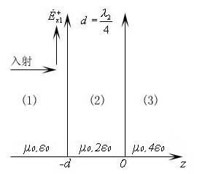
例题 图中是三种不同的媒质层，三个区域中的媒质参数如图中所示，求 处的入端阻抗。
解：三个区域中的波阻抗分别为
0点处的反射系数为
－d点处的反射系数为
－d点处的入端阻抗为

Slide 82
所以在 的界面上没有反射，区域⑴中的入射波的能量全部输入到区域⑵中，这种现象称为匹配状态，适当选取区域⑵的参数和厚度，可以实现匹配状态。本例题是一个λ／4波长阻抗变换器。

Slide 83
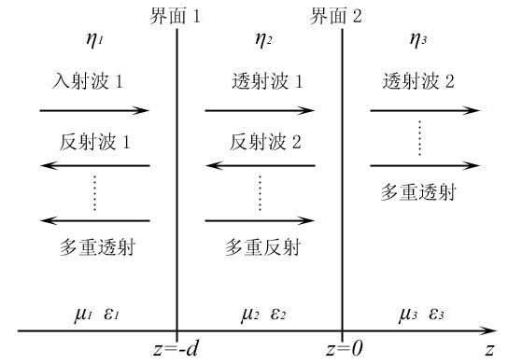
6．7．4 多层介质分界面上的垂直入射
图中有3层介质，两个分界面。设电磁波由介质1入射在分界面1上，发生反射和透射；透射波穿过介质2入射在分界面2上，又发生反射和透射；反射波穿过介质2入射在分界面1上，又发生反射和透射；这个过程一直进行下去，在介质2中出现多重反射，在介质1和介质3中都会出现多重透射波。如果能够使介质1中的反射波和多重透射波叠加的合场强为0，即这个多层介质的界面上无反射，这在工程技术和军事领域有广泛的应用。

Slide 84
1．多层介质增透层（膜）
对于两层介质，可知介质1中任意一点的波阻抗为
其中
其中反射系数 ，所以
可以导出，z＝－d 处的波阻抗为

Slide 85
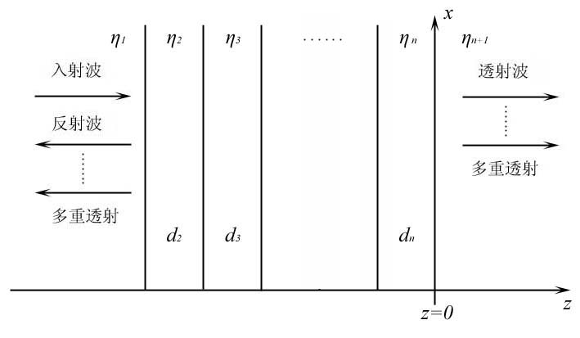
对于3层介质，可以用类似的方法导出在介质2中z＝－d 处的波阻抗为
界面1处的反射系数为
依此类推，对于n＋1层介质，在介质n中z＝－d_{n}处的波阻抗为

Slide 86
为了求介质1与介质2分界面上的反射系数，可以向前递推：在介质（n－1）中z＝－d_{n－1}处的波阻抗为
依此类推，在介质2中z＝－d处的波阻抗为
所以介质1与介质2分界面上的反射系数为

Slide 87
应用举例2：
Ⅰ
Ⅱ

Slide 88
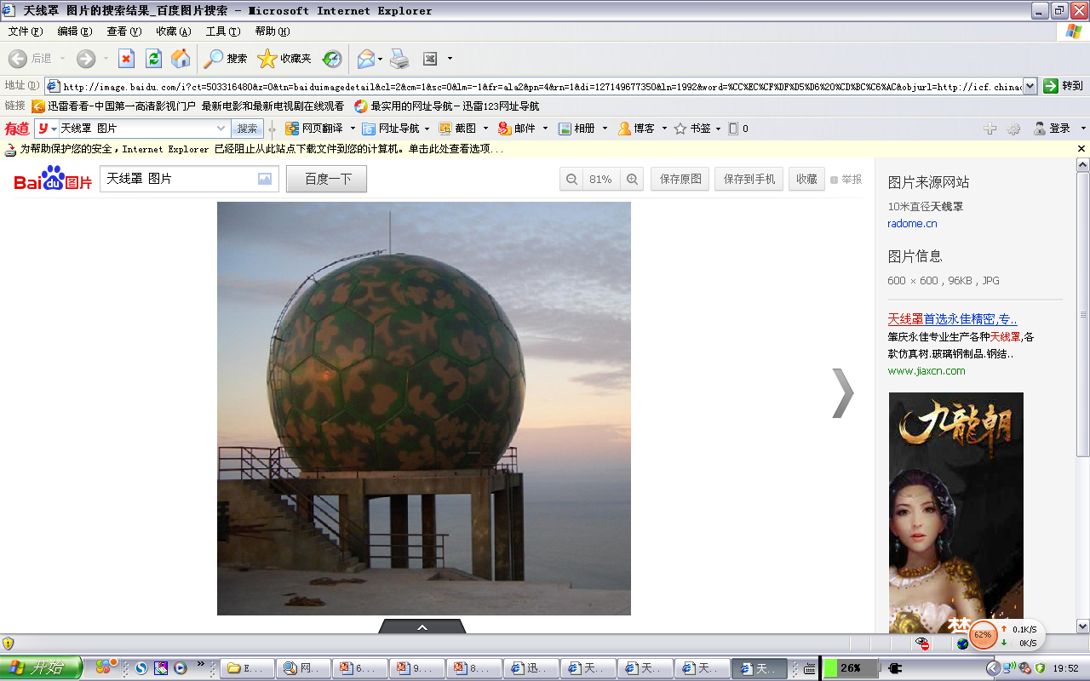
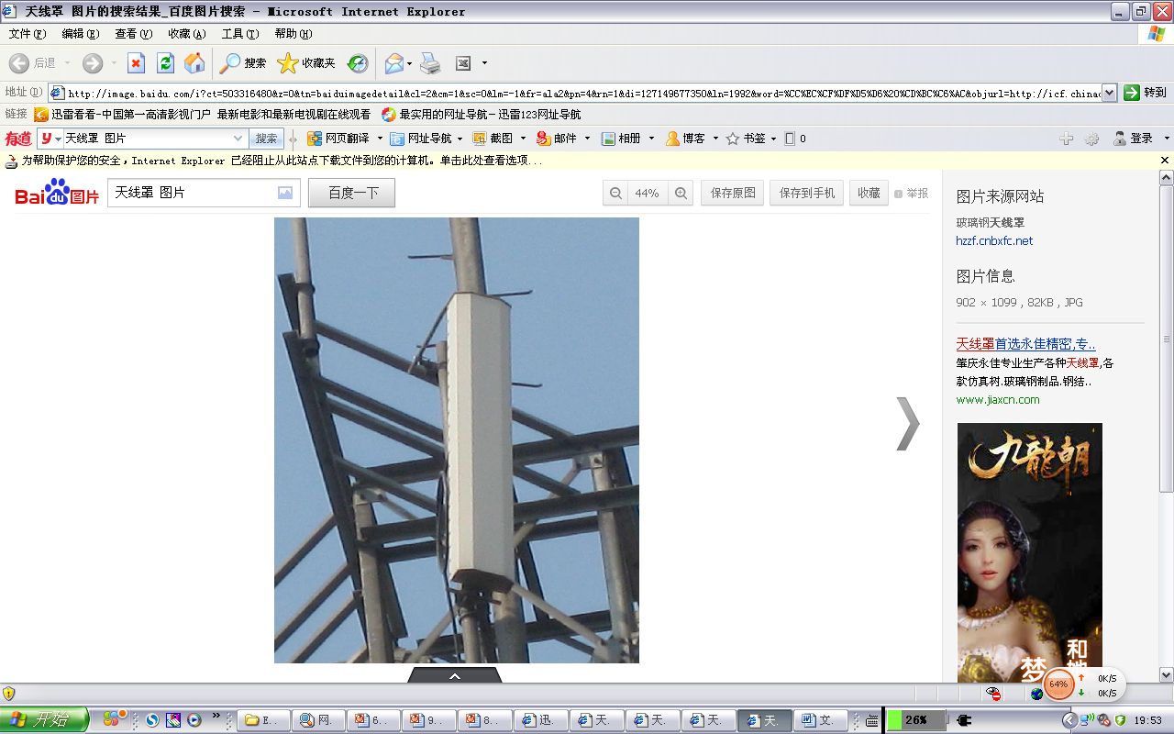
应用举例2：
条件1：
所以在界面1上没有反射，入射波的能量全部输入到介质2中，这种现象称为匹配状态，如天线罩，既可以保护天线，又不影响电磁波的接收。

Slide 89
应用举例2：
条件2：
可以实现匹配状态。如λ／4波长阻抗变换器

Slide 90
例题6.12 频率f＝10GHz的均匀平面波从空气垂直入射到ε＝4ε₀、μ＝μ₀的理想介质表面上，为了消除反射，在理想介质表面涂上1/4波长的匹配层。试求匹配层的相对介电常数和最小厚度。
解：这是一个1/4波长阻抗变换器的计算问题，介质1与介质3的本征阻抗分别为：
匹配层的本征阻抗为
由 ，可得
由 ，可得

Slide 91
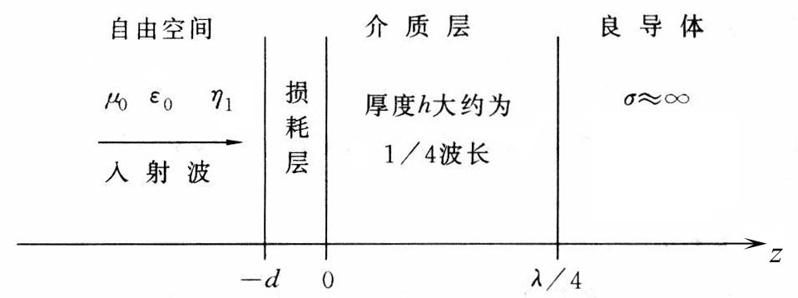
2．消除良导体表面反射的方法
电磁波在良导体表面发生全反射，在很多情况下，希望消除良导体表面的反射波，例如能够隐蔽飞行不被敌方雷达发现的隐身飞机或导弹，消除电波暗室四壁和天花板的反射等。下面介绍几种消除良导体表面反射的方法。

Slide 92
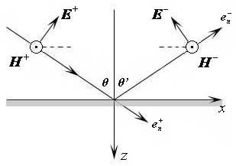
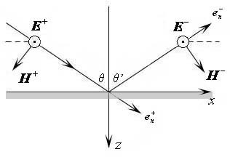
6．8 平面上的斜入射
6．8．1 理想导体表面的斜入射
电磁波由理想介质斜入射到理想导体表面，入射波方向与分界面法线构成的平面称为入射面，如果电场矢量平行于入射面，称为平行极化，如左图所示；如果电场矢量垂直于入射面，称为垂直极化，如右图所示。

Slide 93
6．8 平面上的斜入射
6．8．1 理想导体表面的斜入射
任意方向极化的电磁波，可以分解为平行极化和垂直极化两个分量。在图中入射角是θ，反射角是θ’，由反射定理θ＝θ’。设入射波方向的单位矢量为 ，反射波方向的单位矢量为 ，则

Slide 94
1． 平行极化波的斜入射
⑴ 入射端的合场强
由图中可以看出，入射端总的电场为
其中

Slide 95
电场的x 分量和z 分量分别为
入射端总的磁场为
由边界条件，在z＝0处，E_{1t}＝E_{2t}＝0，即
所以

Slide 96
所以入射端的电场和磁场为

Slide 97
⑵ 讨论
由上式可以看出：
① 平行极化波斜入射到理想导体表面，在入射端沿z方向是驻波，沿x方向是行波。
② 沿x方向的行波， ， 不垂直于传播方向， 仍垂直于传播方向，这种波称为横磁波（TM波），沿x方向的相速为
其中 是入射波沿 方向的相速。

Slide 98
2． 垂直极化波的斜入射
⑴ 入射端的合场强
由图中可以看出，入射端总的电场
在z＝0的平面上，由边界条件，E_{1t}＝E_{2t}＝0，即
所以 ，代入上式可得

Slide 99
入射端磁场的x 分量和z 分量分别为

Slide 100
⑵ 讨论：
① 垂直极化波斜入射到理想导体表面，在入射端沿z方向是驻波，沿x方向是行波。
② 沿x方向的行波， ， 不垂直于传播方向，
仍垂直于传播方向，这种波称为横电波（TE波），沿x方向的相速为
其中 是入射波沿 方向的相速。

Slide 101
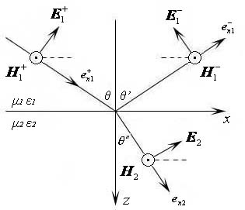
6.8.2 理想介质表面的斜入射
1．平行极化波的斜入射
入射波、反射波、透射波方向的单位矢量分别为
⑴ 场的分布
入射端电场为
其中

Slide 102
可以导出
透射端电磁场为

Slide 103
⑵ 折射定律
由边界条件，在z＝0处，E_{1t}＝E_{1t}，即 ，可以得到
上式成立的条件是等式两端指数相等，即
上式即为折射定律，推导中利用了以下关系式
对于垂直极化波，也可以导出同样的结果。

Slide 104
⑶ 平行极化波的反射系数和透射系数
上式中，指数相等，所以
由边界条件，在z＝0处， 即 ，
可得
上式成立的条件是等式两端指数相等，所以

Slide 105
可以解出：平行极化波的反射系数为
平行极化波的透射系数为
可以证明

Slide 106
2． 垂直极化波的斜入射
利用与上面类似的方法可以导出垂直极化波的反射系数为
垂直极化波的透射系数为
可以证明
若反射面两侧（或一侧）为导电媒质，
把上面表达式中相应的的ε 换为ε_{c} 。

Slide 107
3.全反射
由折射定律
若ε₁＞ε₂，θ 较大时，sinθ’’可能≥1，此时没有透射，称为全反射。可以看出，发生全反射的条件是ε₁＞ε₂，即只有电磁波从光密媒质射向光疏媒质时，才可能出现全反射。
时
θ_{c}称为临界角，入射角θ≥θ_{c}时发生全反射。

Slide 108
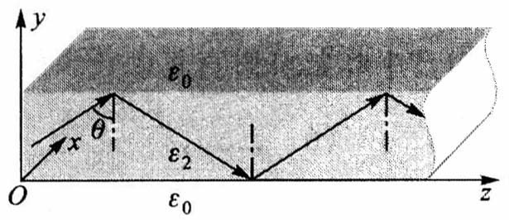
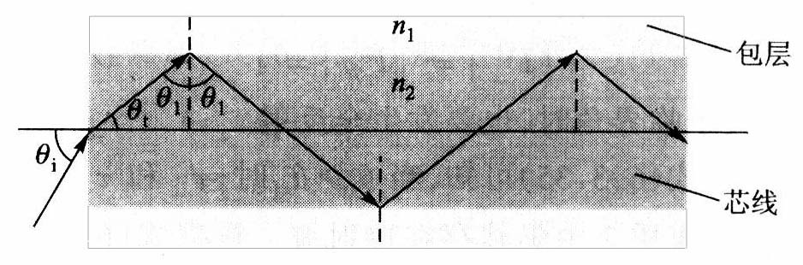
3.全反射
图6.38 介质板波 光纤内的全反射
图6. 38是一块介质板，上、下面都是空气，介质板内的电磁波入射在介质与空气的分界面上，如果入射角θ大于临界角θ_{c}，电磁波就在介质板上底面和下底面之间不断地发生全反射，电磁波被约束在介质板内，并沿z轴正方向传播。以上介质板内传输电磁波的原理同样适用于圆柱形的介质波导，光纤通信中采用的光纤就是一种介质波导，如例题6.39图所示。

Slide 109
例题如图所示为光纤的纵剖面示意图，光纤的芯线材料的相对折射率 ，包层材料的相对折射率 。若要求光信号从空气（相对折射率n₀＝1）进入光纤后，能在光纤内发生全反射传输（在芯线和包层的分界面上发生全反射），试确定入射角θ_{i}。
解：在芯线和包层的分界面上发生全反射的条件为
即

Slide 110
由折射定律

Slide 111
4.全透射（无反射）
⑴ 对于平行极化波，令反射系数 ，可得
可以解出
θ_{B}称为布儒斯特角，当θ＝θ_{B} 时，没有反射，发生全透射。
⑵ 对于垂直极化波，可以证明ε₁≠ε₂时， ，所以不可能发生全透射。
沿任意方向极化的电磁波（可以分解为平行极化波和垂直极化波），以θ_{B}入射到两种媒质的界面上时，反射波中只有垂直极化波分量，利用这种方法可以得到垂直极化波，称为极化滤波器。

Slide 112
例题：一圆极化波由空气中以布儒斯特角入射到参数
为 的介质表面上
求：① 反射系数，并说明反射波的极化形式；
② 透射系数，并说明透射波的极化形式。

Slide 113
解：
由
可得
①
垂直极化波分量
平行极化波分量
反射波中只有垂直极化波。
所以，反射波是线极化波。

Slide 114

②
垂直极化波分量
解：
平行极化波分量
透射波中即有垂直极化波的分量，也有平行极化波的分量。
透射波是椭圆极化波。
透射波与入射波的旋转方向是否相同？
相同

Slide 115
6.9 相速度与群速度
前面介绍了电磁波的相速度，记为
相速度就是相位传播的速度，或者说是等相位面传播的速度。在理想介质中 是角频率ω的线性函数，所以相速度 是一个与频率无关的常数。然而在损耗媒质中，传播常数 ，相速度
所以在损耗媒质中，相速度不再是一个常数，而是频率的函数。不同频率的波将以不同的相速度传播，这种现象称为色散现象，损耗媒质是一种色散媒质。

Slide 116
一个实际的电磁波信号是由许多频率成份组成的，为了描述信号能量传播的速度，需要引入“群速度”的概念。单一频率的正弦波是不能携带任何信息的，有用信息是通过调制加到载波上发射出去的，调制波传播的速度才是有用信号传播的速度。现在讨论一种最简单的情况，设有两个振幅均为E_{m}，角频率分别为ω十Δω和ω－Δω的行波（Δω＜＜ω），在色散媒质中的相位系数分别为β十Δβ，和β－Δβ。这两个行波可用下列两式表示
合成波为
可以看出合成波的振幅是随时间按余弦变化，是一个调幅波，也称为包络波，如图中的虚线所示。

Slide 117
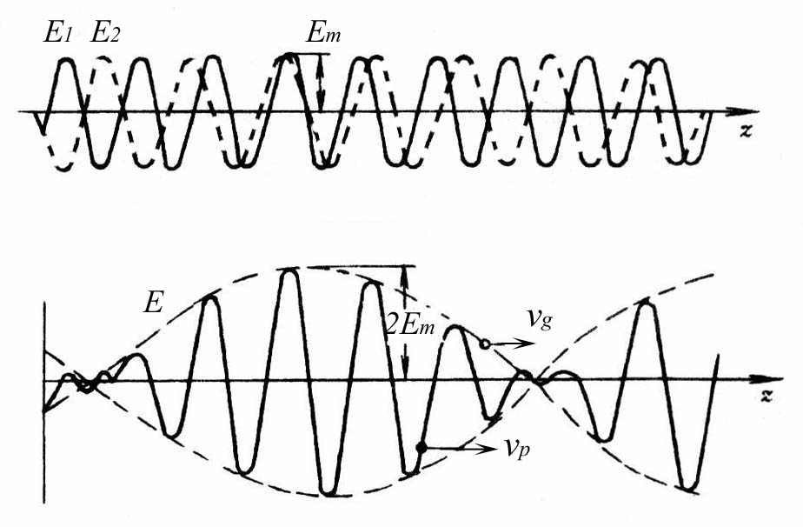
群速度的定义是包络波上某一恒定相位点推进的速度，由（Δωt－Δβz）为常数可得
当Δω＜＜ω时，上式可以写为

Slide 118
可以导出群速和相速之间的关系
显然，存在以下三种可能的情况：
⑴ ，即相速与频率无关时，v_{g}＝v_{p}，群速等于相速，无色散现象。
⑵ ，即相速随频率升高减小时，v_{g}＜v_{p}，群速小于相速，称为正常色散。
⑶ ，即相速随频率升高增大时，v_{g}＞v_{p}，群速大于相速，称为反常色散。

Slide 119
THANK YOU！

